Slide 1

Линейные функции и график прямой
Математика 8 класс — Алгебраические основы и графики

Slide 2

Математика (Средняя школа)
Зачем нужны линейные функции?
Зависимости вокруг нас
Линейная функция описывает процессы, в которых изменения происходят равномерно. Мы постоянно сталкиваемся с ней в жизни:
🚕 Расчет стоимости такси
🔋 Расход батареи телефона
Фиксированная плата за посадку плюс постоянная цена за каждый километр пути.
Сколько процентов заряда тратится за каждый час просмотра видео.
💰 Финансы
Постоянное накопление карманных денег или планирование бюджета.
2

Slide 3



Математика (Средняя школа)
Цели сегодняшнего урока
Чему мы научимся
Сегодня мы научимся строить и читать графики зависимостей:
1
Понятие функции
Разберемся, что такое зависимая и независимая переменные.
2
Формула прямой
Изучим структуру линейной функции y = kx + b.
3
График функции
Научимся строить прямую линию по двум точкам.
Коэффициенты k и b
4
Поймем, как наклон прямой и её пересечение с осями зависят от чисел в формуле.
3

Slide 4




Математика (Средняя школа)
Что такое функция?
Зависимость переменных
В математике функция — это правило, по которому каждому значению одной переменной (x) соответствует ровно одно значение другой переменной (y).
Аргумент (x)
Независимая переменная, которую мы выбираем сами.
Значение функции (y)
Зависимая переменная, которая вычисляется по формуле.
Область определения
Все значения, которые может принимать аргумент x.
4

Slide 5




Математика (Средняя школа)
Модель функционального автомата
Вход и выход
Функцию можно представить в виде автомата-конвейера:
Вход: число x
Мы подаем на «вход» число x — независимую переменную.
Вычисление
Внутри автомата происходит математическое вычисление по правилу (функции).
Выход: число y
На «выходе» мы получаем единственное готовое число y — зависимую переменную.
Для каждого входного числа всегда получается строго определенное выходное число.
5

Slide 6
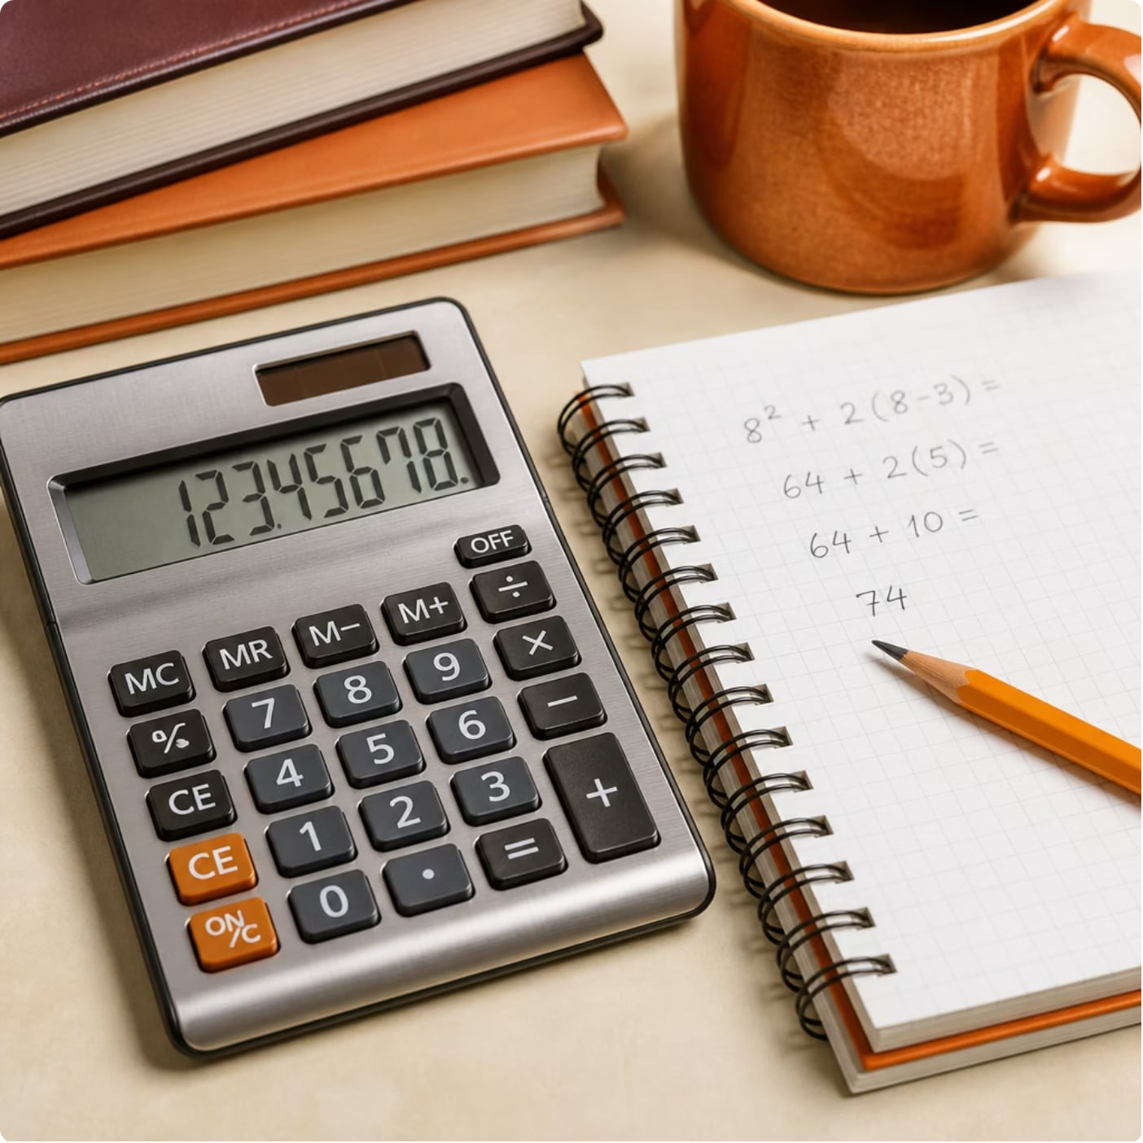

Математика (Средняя школа)
Линейная функция
Общий вид формулы
Линейная функция — это функция, которую можно задать формулой:
y = kx + b
x — независимая переменная (аргумент).
y — зависимая переменная (функция).
k и b — любые постоянные числа (коэффициенты).
Примеры: y = 2x + 5, y = -3x + 1, y = 0.5x
6

Slide 7

Математика (Средняя школа)
Разбор задачи: Вычисляем значение функции
Постановка вопроса
Давай найдем значение функции вместе с классом:
Дано: Линейная функция задана формулой: y = 2x + 3
Вопрос: Найди значение функции y, если значение аргумента x = 4.
Вопрос к классу: Какую арифметическую операцию в формуле нужно выполнить первой — умножение или сложение?
Давайте посмотрим решение на следующем слайде!
7

Slide 8


Математика (Средняя школа)
Разбор задачи: Вычисляем значение (Решение)
Пошаговый разбор и ответ
Вот как правильно подставить значение аргумента:
01
Условие
y = 2x + 3, x = 4
02
Шаг 1: Подстановка
Подставим число 4 вместо переменной x: y = 2 × 4 + 3
03
Шаг 2: Умножение
Выполним умножение коэффициента на аргумент: y = 8 + 3
04
Шаг 3: Сложение
Сложим числа: y = 11
Ответ: y = 11. Пара чисел (4; 11) является решением данного уравнения.
8

Slide 9

Математика (Средняя школа)
График линейной функции
Геометрический образ
Графиком любой линейной функции является прямая линия.
Чтобы построить прямую линию на координатной плоскости, нам не нужно находить бесконечно много точек.
Геометрическое правило: через любые две точки на плоскости можно провести прямую линию, и притом только одну.
Поэтому для построения графика достаточно вычислить координаты всего двух точек!
9

Slide 10

Математика (Средняя школа)
Разбор задачи: Точки для графика
Постановка вопроса
Подготовим точки для построения графика линейной функции:
📐 Функция
y = -x + 2
🎯 Задача
Найти координаты двух точек для построения этой прямой.
Вопрос к классу: Какие значения аргумента x удобнее всего выбрать для простых вычислений?
Вопрос к классу: Чему будет равен y, если мы возьмем x = 0? А если x = 2?
Сверим координаты точек на следующем слайде!
10

Slide 11

Математика (Средняя школа)
Разбор задачи: Точки для графика (Решение)
Пошаговый разбор и ответ
Вычисляем координаты двух удобных точек:
01
02
03
Условие
Шаг 1: x = 0
Шаг 2: x = 2
y = -x + 2
Выберем x = 0 (удобно для нахождения пересечения с осью Y):
y = -0 + 2 → y = 2
Получаем первую точку: A(0; 2)
Выберем x = 2 (удобно для нахождения пересечения с осью X):
y = -2 + 2 → y = 0
Получаем вторую точку: B(2; 0)
Ответ: Точки для построения прямой: (0; 2) и (2; 0).
11

Slide 12


Математика (Средняя школа)
Практикум: Попробуй сам!
Задание «Найди точки для графика»
Попробуй вычислить координаты самостоятельно:
y = 3x − 1
Твое задание: Найди координаты двух точек для построения графика этой функции.
Подсказка: Сначала подставь в формулу x = 0 и найди первый y. Затем подставь x = 1 и найди второй y.
12

Slide 13


Математика (Средняя школа)
Решение практикума: Проверим точки
Пошаговый разбор самостоятельной работы
Давай проверим твои вычисления координат:
01
02
Условие
Шаг 1: x = 0
y = 3x - 1
Подставляем x = 0:
y = 3 × 0 - 1 → y = -1
Первая точка: (0; -1)
03
Шаг 2: x = 1
Подставляем x = 1:
y = 3 × 1 - 1 → y = 2
Вторая точка: (1; 2)
Ответ: Точки для построения графика: (0; -1) и (1; 2). Отметь их на плоскости и проведи прямую линию!
13

Slide 14


Математика (Средняя школа)
Угловой коэффициент k
Наклон прямой на графике
Число k перед переменной x называется угловым коэффициентом и отвечает за наклон прямой:
k > 0 (положительный)
Функция возрастает. Прямая идет снизу вверх (слева направо).
k < 0 (отрицательный)
Функция убывает. Прямая идет сверху вниз (слева направо).
k = 0
Прямая расположена горизонтально, параллельно оси X (например, y = 3).
14

Slide 15

Математика (Средняя школа)
Визуализация наклона
Возрастание и убывание
Запомни простое правило движения:
⬆️ Поднимаешься в горку
⬇️ Спускаешься с горки
График возрастает — коэффициент k положительный.
График убывает — коэффициент k отрицательный.
➡️ Идешь по ровному полу
График горизонтальный — коэффициент k равен нулю.
Представь, что ты идешь по графику слева направо — и сразу поймешь знак коэффициента!
15

Slide 16

Математика (Средняя школа)
Свободный член b
Точка старта на оси Y
Число b в формуле y = kx + b указывает точку, в которой прямая пересекает вертикальную ось Y:
Координаты точки пересечения с осью Y всегда равны (0; b).
Если b = 0 (функция вида y = kx), то прямая проходит ровно через начало координат — точку (0; 0) (это прямая пропорциональность).
Если b > 0, прямая пересекает ось Y выше нуля. Если b < 0 — ниже нуля.
16

Slide 17

Математика (Средняя школа)
Разбор задачи: Чтение свойств по коэффициентам
Постановка вопроса
Давай сравним две функции без построения их графиков:
Функция 1
y = 3x - 5
Функция 2
y = -2x + 1
Вопрос к классу: Какая из этих функций возрастает, а какая убывает? Почему?
Вопрос к классу: В каких точках эти графики пересекают вертикальную ось Y?
Сверим наши выводы на следующем слайде!
17

Slide 18

Математика (Средняя школа)
Разбор задачи: Чтение свойств (Решение)
Пошаговый разбор и ответ
Анализируем функции по коэффициентам:
Функция 1: y = 3x − 5
Функция 2: y = −2x + 1
k = 3 > 0 → Функция возрастает.
b = -5 → График пересекает ось Y в точке (0; -5).
k = -2 < 0 → Функция убывает.
b = 1 → График пересекает ось Y в точке (0; 1).
18

Slide 19
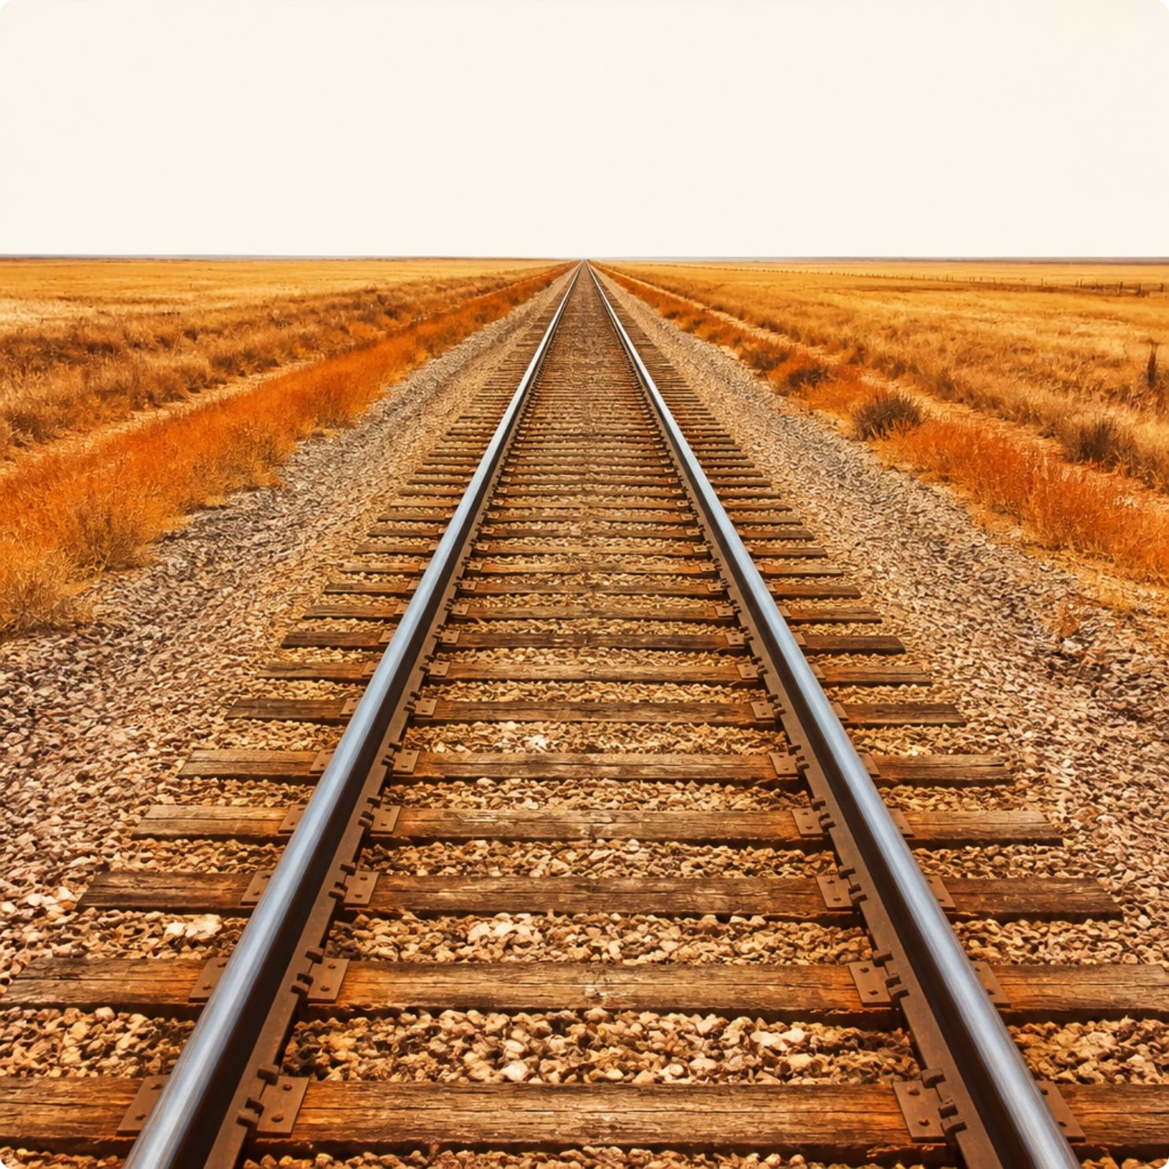

Математика (Средняя школа)
Взаимное расположение графиков
Параллельные или пересекающиеся прямые
Взаимное положение двух прямых на координатной плоскости зависит от их угловых коэффициентов:
Параллельные прямые
Пересекающиеся прямые
Если угловые коэффициенты равны (k₁ = k₂), но свободные члены разные (b₁ ≠ b₂). Прямые имеют одинаковый наклон и никогда не пересекутся.
Если угловые коэффициенты разные (k₁ ≠ k₂). Прямые обязательно пересекутся в одной точке.
19

Slide 20


Математика (Средняя школа)
Практикум: Пересекаются ли прямые?
Постановка вопроса
Реши задачу самостоятельно:
Твое задание: Определи, пересекаются ли графики функций или они параллельны:
y = 5x + 3
y = 2x − 1
Подсказка: Сравни коэффициенты перед аргументом x в обоих уравнениях.
20

Slide 21

Математика (Средняя школа)
Решение практикума: Проверка расположения
Пошаговый разбор и ответ
Сверим твои выводы с решением:
01
Шаг 1
Найдем угловой коэффициент первого графика: k₁ = 5.
02
Шаг 2
Найдем угловой коэффициент второго графика: k₂ = 2.
03
Шаг 3
Сравним угловые коэффициенты: 5 ≠ 2 (k₁ ≠ k₂).
04
Вывод
Так как коэффициенты наклона не равны, прямые имеют разный наклон.
Ответ: Графики функций пересекаются в одной точке.
21

Slide 22
Математика (Средняя школа)
Главные выводы урока
Твоя шпаргалка по линейным функциям
Запомни эти правила:
📐 Формула
📍 Две точки
📈 Коэффициент k
Линейная функция задается формулой y = kx + b, её график — прямая.
Чтобы построить график, достаточно вычислить координаты двух точек.
Отвечает за наклон: k > 0 — функция растет, k < 0 — убывает.
🎯 Коэффициент b
⟰ Параллельность
Указывает на точку пересечения с осью Y: (0; b).
Графики параллельны, если угловые коэффициенты равны (k₁ = k₂).
22

Slide 23



Математика (Средняя школа)
Быстрый тест и итоги
Проверим свои знания
Ответь на три вопроса:
Вопрос 1
1
Чему равен свободный член b в формуле функции y = -4x?
Вопрос 2
2
Возрастает или убывает график функции y = 0.5x - 7?
Вопрос 3
3
Будут ли параллельны графики функций y = 3x + 1 и y = 3x - 4?
23

Slide 24

Математика (Средняя школа)
Ответы на экспресс-тест
Подведение итогов урока
Давай проверим твои ответы:
✅ Ответ 1
✅ Ответ 2
b = 0: Это прямая пропорциональность, график проходит через центр координат (0;0).
Возрастает: Так как k = 0.5 > 0 (положительное число).
✅ Ответ 3
Да, будут параллельны: Их угловые коэффициенты равны (k₁ = k₂ = 3).
Отличная работа сегодня! Линейные функции и прямые полностью освоены!
24

